Slide 1

មជ្ឈមណ្ឌលកូរ៉េ សហ្វវែរ អេច អ ឌី
Korea Software HRD Center
Java Presentation Materials
ឣ្នកប្រឹក្សាយោបល់: បណ្ឌិត​​ គីម​ ថេខ្យុង
ឣ្នកណែនំា: លោក លាង ប៊ុនរ៉ុង
លោក លន់ សុវត្ថានា
លោក ផេង តុលា
លោក ដារ៉ា ពេញចិត្ត
www.kshrd.com.kh

Slide 2
ថ្នាក់ សៀមរាប
ក្រុមទី ១
ប្រធានបទ៖ Control Flow Statement and Array
សមាជិក
លោក ផា វ៉ាន់សា
លោក នង ឌីណា
លោក កាន់ ច័ន្ទប្រសិទ្ធ
លោក សុង សៀកថេង
កញ្ញា ទិត្យ អម្រិតវិជេយ្យោ

Slide 3
មាតិកា
Control Flow Statement
1. If-then/if-then-else statement
2. Switch-case Statement
3. For loop
4. Do-while loop
5. break & continue

Slide 4
មាតិកា
Array
1. One-Dimensional array
2. Many-Dimensional array

Slide 5
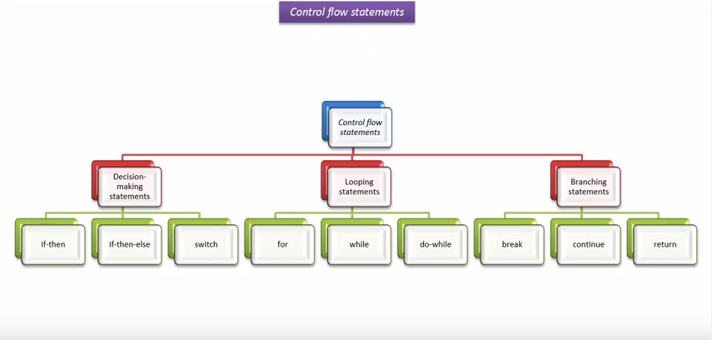
Control Flow Statement
Control Flow Statement អនុញ្ញាតឲ្យយើង run ឬskip ដំណើរការរបស់កូដនៅពេលដែល
ជួបនឹងលក្ខខណ្ឌណាមួយ។
Notes:
https://www.youtube.com/watch?v=-sV-Ry1tX54

Slide 6
១. If-then/if-then-else Statement
If-then execute statement ពេលណាលក្ខខណ្ឌពិត។
Syntax:
if (condition){
statement(s);
}

Slide 7
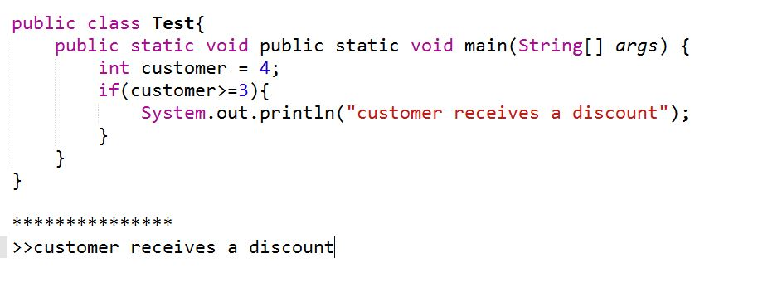
១. If-then/if-then-else Statement (បន្ត)
If-then
Example:

Slide 8
១. If-then/if-then-else Statement (បន្ត)
If-then-else execute the statements នៅបន្ទាប់ពី keyword if ពេលណាលក្ខខណ្ឌពិត
ហើយ execute the statements នៅបន្ទាប់ពី keyword else ពេលដែលលក្ខខណ្ឌនៅត្រង់
ខាងលើទាំងអស់មិនពិត។
Syntax:
if(condition){
statement(s);
}else{
statement(s);
}

Slide 9
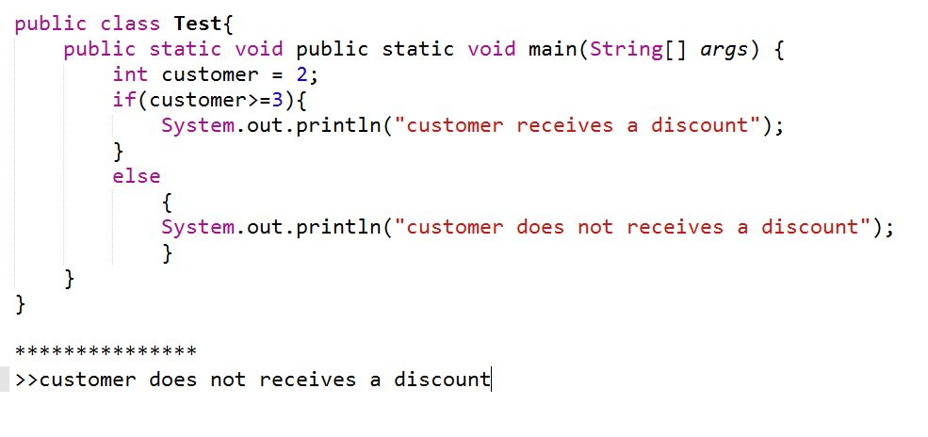
១. If-then/if-then-else Statement (បន្ត)
If-then-else
Example:

Slide 10
២. Switch-case Statement
Switch execute the statements ទៅតាមតម្លៃរបស់អថេរ។
Syntax:
switch (variableName){
case constant1:
statement(s);
break;
case constant2:
statement(s);
break;
default:
statement(s);
}

Slide 11
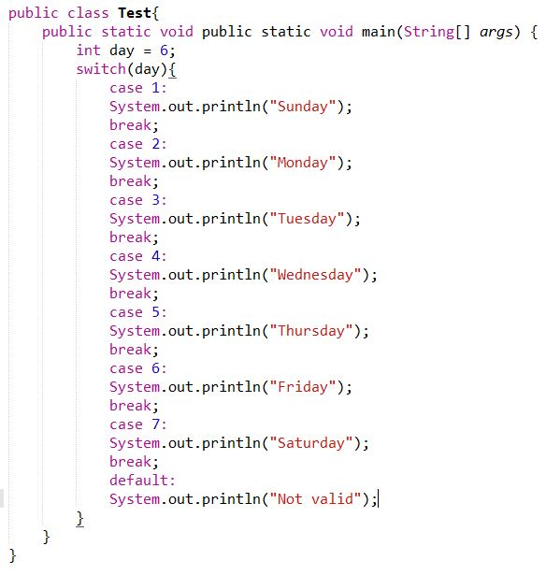
២. Switch-case Statement (បន្ត)
Switch
Example:

Slide 12
៣. For loop
For loop executes a block of code for a certain number of iterations.
Syntax:
for( initialization; condition; iteration)
{
statement(s);
}

Slide 13
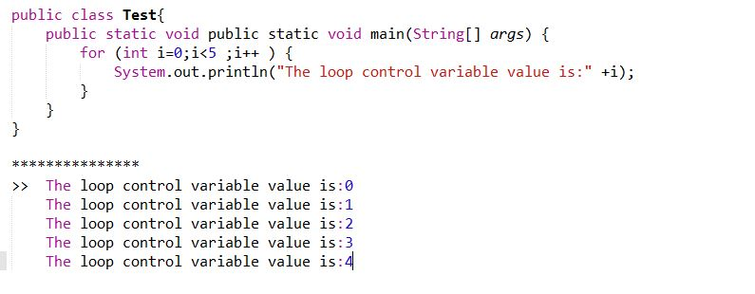
៣. For loop (បន្ត)
For loop
Example:

Slide 14
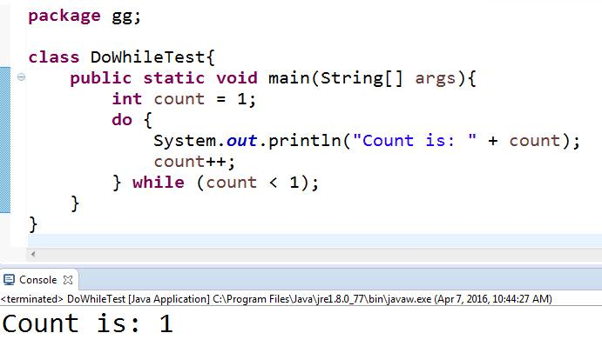
៤. Do-while loop
Do-While Loop គឺវានិងធ្វើការ Executed នៅ Statements នៅក្នុង Block DO យ៉ាង
ហោចណាស់ម្តង មុនពេលដែលវាធ្វើការត្រូតពិនិត្យមើលលក្ខខណ្ឌនៅខាងក្រោមនៃ Loop ។

Slide 15
៥. break & continue Keyword
break keyword
break keyword ចែកចេញជាពីរ​ទម្រង់គឺ Labeled & Unlabeled។
Labeled break ប្រើសម្រាប់បញ្ឈប់ loop ណាមួយនៅត្រង់ទីតាំងដែលសម្គាល់ដោយ label។
Unlabeled break ប្រើសំរាប់បញ្ឈប់ ផ្នែកខាងក្នុង នៃ switch, for, while, do-while
statement។
Notes:
https://docs.oracle.com/javase/tutorial/java/nutsandbolts/branch.html

Slide 16
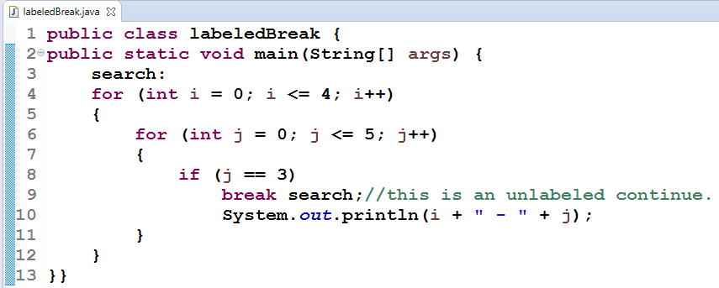
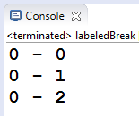
៥. break & continue Keyword (បន្ត)
Labeled break Example:
Notes:
http://stackoverflow.com/questions/462373/difference-between-break-and-continue-statement

Slide 17
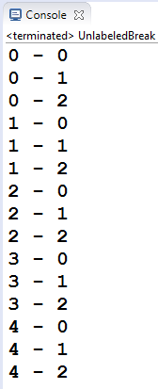
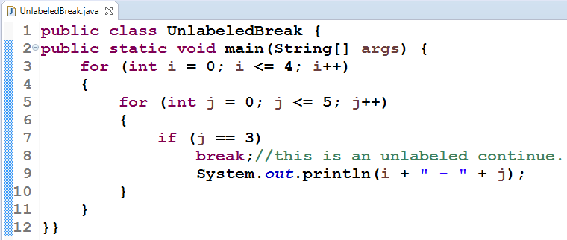
៥. break & continue Keyword (បន្ត)
Unlabeled break Example:
Notes:
http://stackoverflow.com/questions/462373/difference-between-break-and-continue-statement

Slide 18
៥. break & continue Keyword (បន្ត)
continue keyword
continue keyword ចែកចេញជាពីរ​ទម្រង់គឺ Labeled continue និង Unlabeled continue។
Labeled continue រំលងរង្វិលជុំរបស់ loop ទៅកាន់ទីតាំងជាក់លាក់មួយដែលសម្គាល់ដោយ
label ។
Unlabeled continue រំលងទៅកាន់​​ រង្វិលជុំបន្ទាប់ (ក្រោយត្រួតពិនិត្យ Boolean expression)។
Notes:
https://docs.oracle.com/javase/tutorial/java/nutsandbolts/branch.html

Slide 19
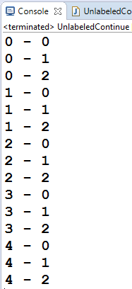
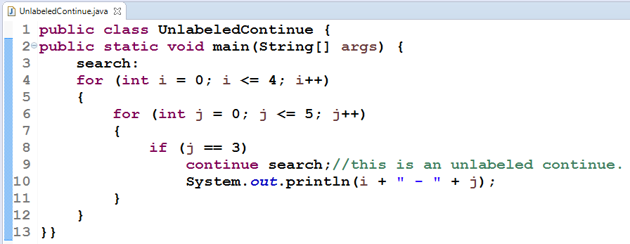
៥. break & continue Keyword (បន្ត)
Labeled continue Example:
Notes:
http://stackoverflow.com/questions/462373/difference-between-break-and-continue-statement

Slide 20
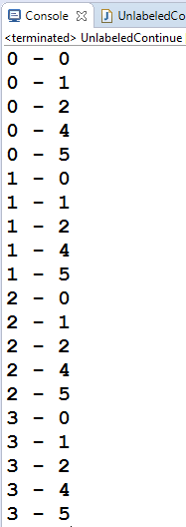
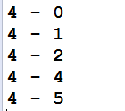
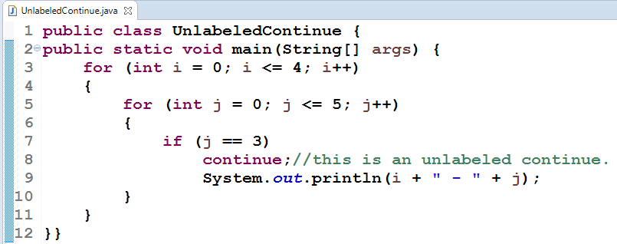
៥. break & continue Keyword (បន្ត)
Unlabeled continue Example:
Notes:
http://stackoverflow.com/questions/462373/difference-between-break-and-continue-statement

Slide 21
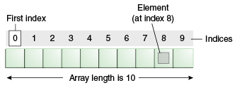
Array
Array គឺជាសំណុំនៃ elements ដែលរក្សាទុកទិន្នន័យជា sequential collection នៃប្រភេទ
ទិន្នន័យតែមួយ។
Notes:
https://docs.oracle.com/javase/tutorial/figures/java/objects-tenElementArray.gif

Slide 22
Array (បន្ត)
គុណសម្បត្តិរបស់ array
ធ្វើឲ្យកូដ optimized ដើម្បីងាយស្រួលហៅប្រើ ឬរៀបចំទិន្នន័យ
ហៅ data ពីទីតាំងណាមួយ តាមរយះ index
គុណវិបត្តិ
យើងអាច store បានត្រឹមតែទំហំ ឬប្រវែងពិតប្រាកដណាមួយនៃ element ក្នុង array។ វាមិន
អាចពង្រីកខ្លួននៅពេល runtime បានឡើយ។

Slide 23
១. Array មួយវិមាត្រ
Array មួយវិមាត្រ
ដើម្បីប្រើប្រាស់ Array យើងត្រូវតែប្រកាសជាមុនសិន ជាមួយប្រភេទទិន្នន័យដែលយើងត្រូវការ៖
Syntax:
dataType[] arrayRefVar; //preferred way
dataType arrayRefVar[]; //works but not preferred way
dataType []arrayRefVar; //works but not preferred way
បង្កើត array ដោយ instantiate
arrayRefVar = new datatype[size];

Slide 24
១. Array មួយវិមាត្រ (បន្ត)
ការផ្តល់តម្លៃដំបូង ពេលប្រកាស
int[] day_in_month={31,28,31,30,31,30,31,31,30,31,30,31};
ការផ្តល់តម្លៃដំបូង បន្ទាប់ពី instantiate
int[] day_in_month = new int[12];
day_in_month[0]=31;
day_in_month[1]=28;
day_in_month[2]=31;
day_in_month[3]=30;
…

Slide 25
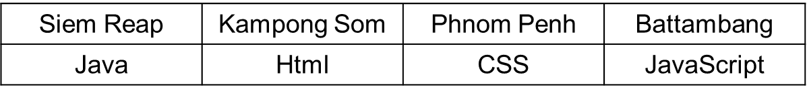
២. Array ច្រើនវិមាត្រ
Array ច្រើនវិមាត្រ គឺជា array ដែលមានទាំង row និង column។
0 1 2 3
0
1

Slide 26
២. Array ច្រើនវិមាត្រ (បន្ត)
Example:
String[][] stArr;
int [][]inArr;
double dArr[][];
long []lArr[];
ការប្រកាស array ច្រើនវិមាត្រ មាន ៤របៀប៖
dataType[][] arrayRefVar; //preferred
dataType [][]arrayRefVar;
dataType arrayRefVar[][];
dataType []arrayRefVar[];
ការ instantiate array ច្រើនវិមាត្រ
dataType[][] arrayRefVar = new dataType[size row][size column];
String[][] stArr = new String[2][4];

Slide 27
២. Array ច្រើនវិមាត្រ (បន្ត)
ការផ្តល់តម្លៃដំបូង បន្ទាប់ពី instantiate
arrayRefVar[index][index]=value
arrayRefVar[index][index]=value
arrayRefVar[index][index]=value
arrayRefVar[index][index]=value
arrayRefVar[index][index]=value
…………………………
stArr[0][0]=“SiemReap”;
stArr[0][1]=“KampongSom”;
stArr[0][2]=“PhnomPenh”; stArr[0][3]=“Battambang”;
stArr[0][0]=“Java”;
stArr[1][1]=“HTML”;
stArr[2][2]=“CSS”;
stArr[3][3]=“JS”;

Slide 28
២. Array ច្រើនវិមាត្រ (បន្ត)
ការផ្តល់តម្លៃដំបូង ពេលប្រកាស
dataType[][] arrayRefVar={{v1,v2,…},{v1,v2,…},…};
Example:
int[][] inArr={{1,2,3},{5,6,7}};

Slide 29
10. ប្រភពឯកសារ
https://docs.oracle.com/javase/tutorial/java/nutsandbolts/branch.html
http://stackoverflow.com/questions/462373/difference-between-break-and-continue-statement
https://www.youtube.com/watch?v=-sV-Ry1tX54
http://www.java2novice.com/java-arrays/declare-initialize-one-dimensional-array/
Ebook: Java 4 Selenium Web Driver

Slide 30
សូមអរគុណ!!!

